Slide 1
Luyện từ và câu: Luyện tập về động từ

Slide 3
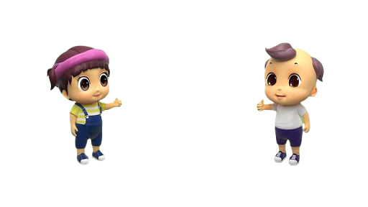

Slide 4
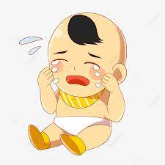
K H Ó C

Slide 5
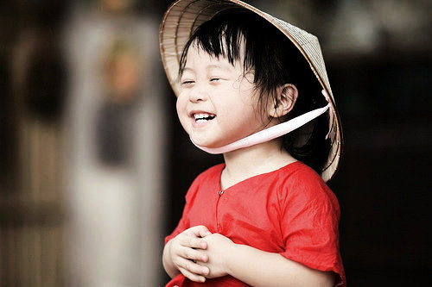
C Ư Ờ I

Slide 6
H Á T

Slide 7
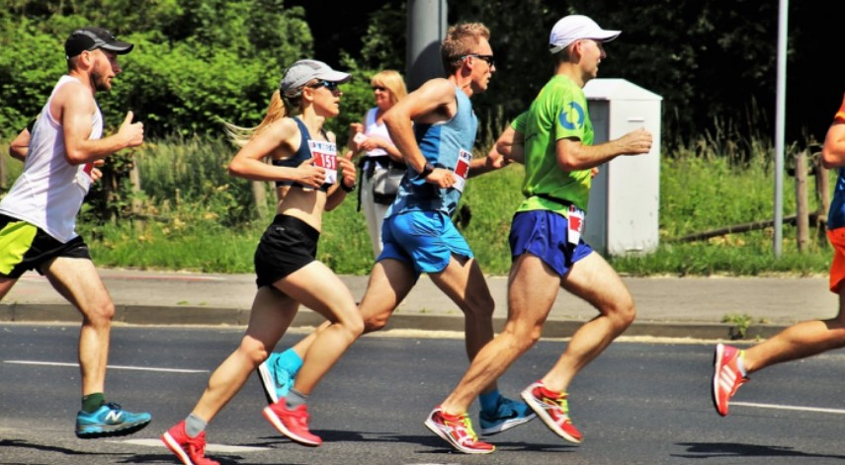
C H Ạ Y

Slide 8
- khóc
- hát
- cười
- chạy
Các từ này thuộc loại từ gì?
Động từ là gì?
Động từ là những từ chỉ hoạt động, trạng thái của sự vật.
Động từ

Slide 9
Luyện từ và câu:
Luyện tập về động từ

Slide 10
Luyện tập

Slide 11
Bài 1. Các từ in đậm bổ sung ý nghĩa cho những động từ nào? Chúng bổ sung ý nghĩa gì?
a) Tin-tin: Cậu đang làm gì với đôi cánh xanh ấy?
Em bé thứ nhất: Mình sẽ dùng nó vào việc sáng chế trên Trái Đất.
Mát-téc-lích
b) Những tính toán của Ca-tơ-rin thật sự hoàn hảo, đã góp phần đưa các phi hành gia lên Mặt Trăng rồi quay trở lại Trái Đất an toàn.
Phan Hoàng

Slide 12
Thảo luận nhóm đôi
5 phút

Slide 13
a) Tin-tin: Cậu đang làm gì với đôi cánh xanh ấy?
Em bé thứ nhất: Mình sẽ dùng nó vào việc sáng chế trên Trái Đất.
Từ đang bổ sung ý nghĩa trạng thái cho động từ làm.
Từ sẽ bổ sung ý nghĩa trạng thái cho động từ dùng.
b) Những tính toán của Ca-tơ-rin thật sự hoàn hảo, đã góp phần đưa các phi hành gia lên Mặt Trăng rồi quay trở lại Trái Đất an toàn.
- Từ đã bổ sung ý nghĩa cho động từ góp phần.

Slide 14
Các từ in đậm bổ sung ý nghĩa về thời gian cho động từ.
Câu | Từ in đậm | Động từ | Ý nghĩa được bổ sung
a | đang | làm | Từ đang cho biết hoạt động đang diễn ra, chưa hoàn thành.
 | sẽ | dùng | Từ sẽ cho biết hoạt động chưa diễn ra nhưng có thể diễn ra sau đó.
b | đã | góp phần | Từ đã cho biết hoạt động đã diễn ra, đã hoàn thành.

Slide 15
Em hãy tìm thêm từ bổ sung ý nghĩa về mặt thời gian cho động từ?
- từng, sắp, chuẩn bị, chưa…

Slide 16
Bài 2. Truyện vui sau dùng một số từ (in đậm) không đúng. Em hãy sửa lại cho đúng bằng cách bỏ hoặc thay các từ ấy bằng những từ phù hợp. Giải thích vì sao em sửa như vậy.
Bò ăn cỏ
Khách: Sao bức tranh này không có hình gì, thưa ông?
Hoạ sĩ: Bức tranh đó vẽ một con bò sẽ ăn cỏ đấy, ông ạ.
Khách: Tôi có thấy cỏ đâu?
Hoạ sĩ: Con bò đang ăn hết rồi, thưa ông.
Khách: Thế con bò đâu?
Hoạ sĩ: Thưa ông, con bò không đời nào đứng ở đó sau khi sắp ăn hết cỏ.

Slide 17
Thảo luận nhóm
5 phút

Slide 18
Bò ăn cỏ
Khách: Sao bức tranh này không có hình gì, thưa ông?
Hoạ sĩ: Bức tranh đó vẽ một con bò sẽ ăn cỏ đấy, ông ạ.
Khách: Tôi có thấy cỏ đâu?
Hoạ sĩ: Con bò đang ăn hết rồi, thưa ông.
Khách: Thế con bò đâu?
Hoạ sĩ: Thưa ông, con bò không đời nào đứng ở đó sau khi sắp ăn hết cỏ.
Nêu các từ in đậm?
- Sẽ, đang, sắp
Từ sẽ dùng đúng hay dùng sai?
+ Từ “sẽ” dùng sai, cần bỏ từ sẽ.
Từ đang dùng đúng hay dùng sai?
+ Từ đang dùng sai, cần bỏ đang hoặc thay đang bằng đã vì đây là hành động đã xảy ra rồi.
Từ sắp dùng đúng hay dùng sai?
+ Từ sắp dùng sai, cần bỏ sắp hoặc thay sắp bằng đã vì đây là hành động đã xảy ra rồi.

Slide 19
Bài 3. Viết đoạn văn kể về một giấc mơ đẹp của em. Chỉ ra các động từ em đã dùng trong đoạn văn đó.

Slide 20
Tuổi thơ tôi là tháng ngày vô cùng tươi đẹp bên những người bạn vô cùng đáng yêu. Người mà tôi thân thiết và yêu thương nhất là Lan. Nhưng từ lúc học lớp 6 thì Lan cùng với gia đình định cư bên nước ngoài. Từ khi đó, tôi không còn gặp Lan, nhưng trong sâu thẳm trái tim tôi Lan luôn là người bạn tôi yêu quý nhất. Rồi một ngày tôi gặp Lan trong một giấc mơ, mơ giấc mơ thật ý nghĩa.
- Động từ: thân thiết và yêu thương, gặp, yêu quý

Slide 21
Vận dụng

Slide 22
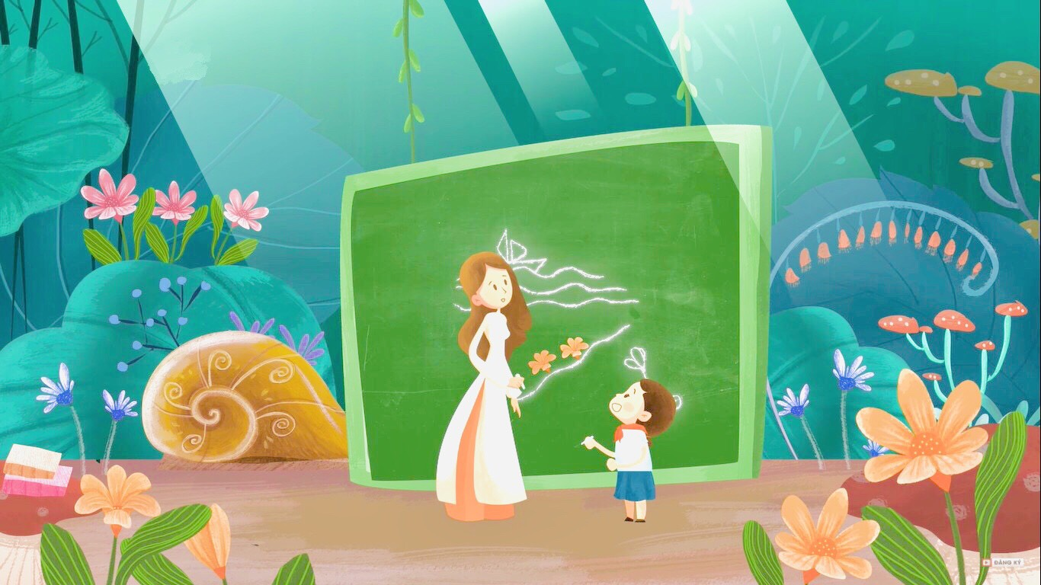

Slide 23
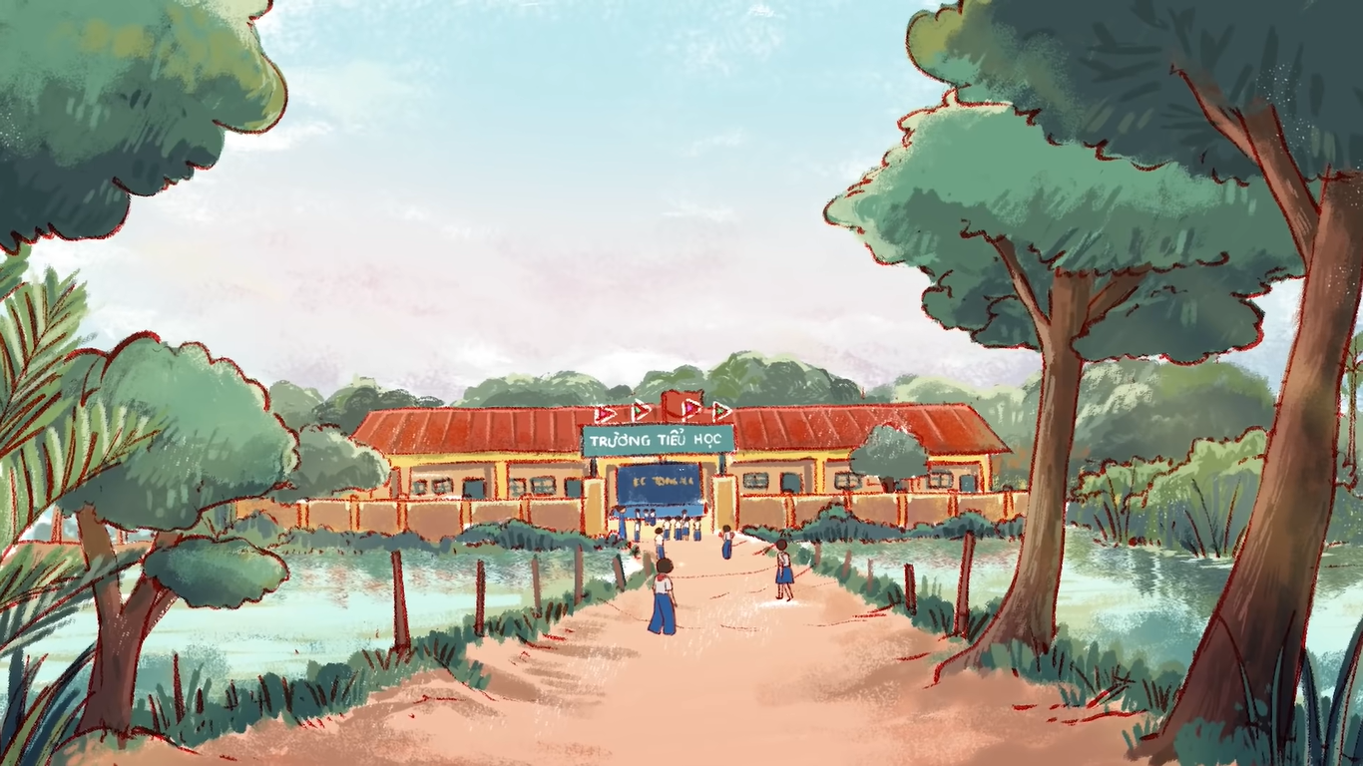
Em hãy chọn câu có nghĩa đúng
Ngôi nhà này đang xây xong rồi.
Ngôi nhà này đã xây xong rồi.
Ngôi nhà này sẽ xây xong rồi.

Slide 24
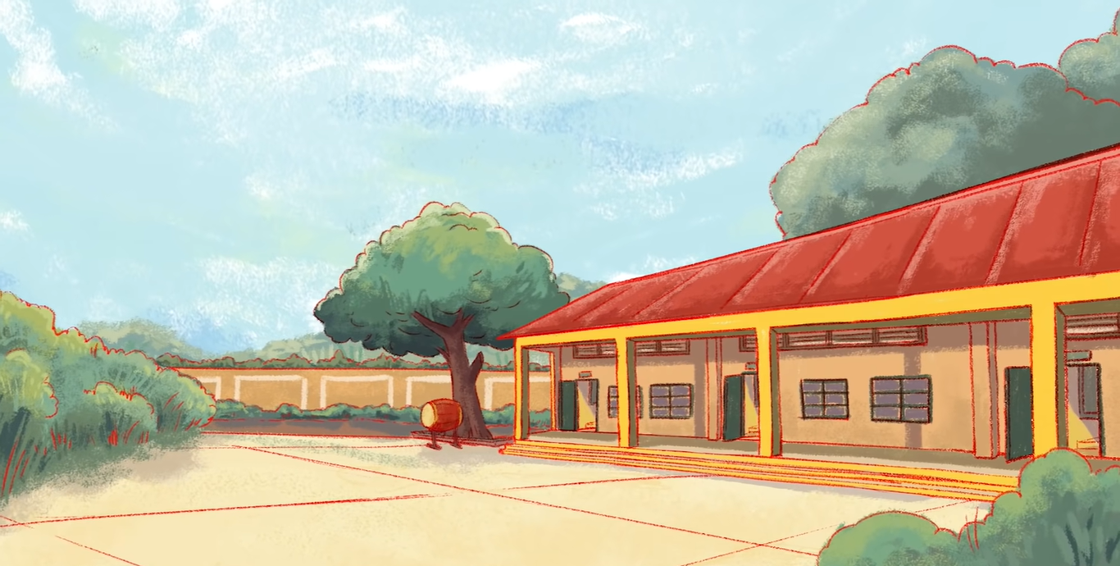
Điền từ thích hợp còn thiếu trong câu sau:
" Bố em .... đi công tác về sáng nay"
đang
sẽ
đã

Slide 25
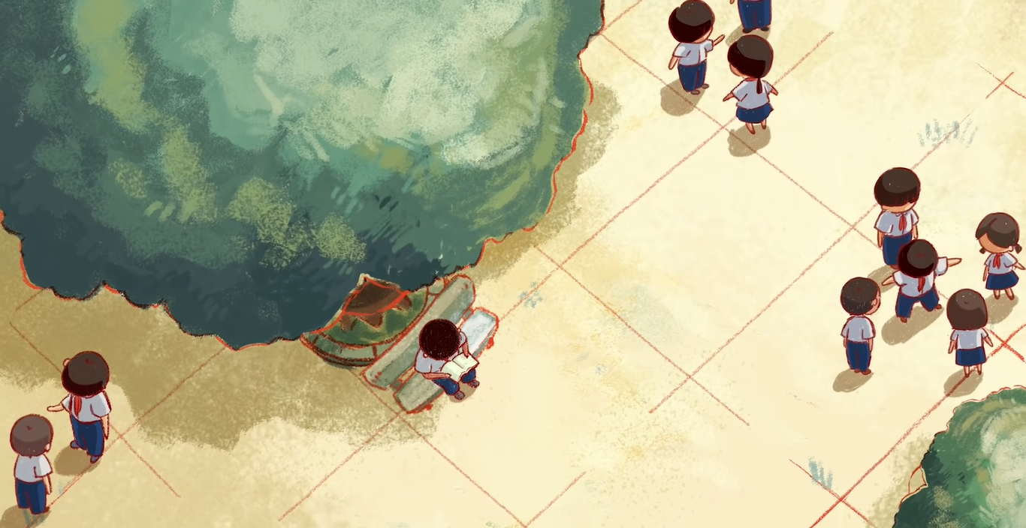
Điền từ thích hợp còn thiếu trong câu sau:
" Lan.... đến đây vào ngày mai”
đang
đã
sẽ

Slide 26
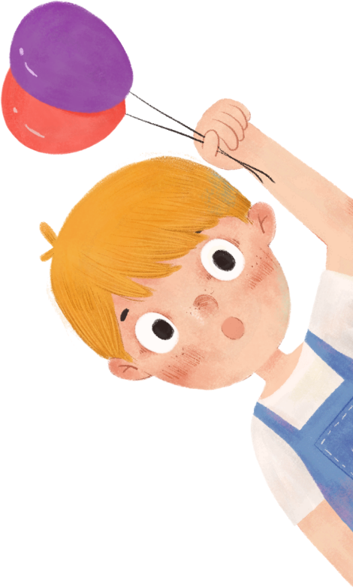
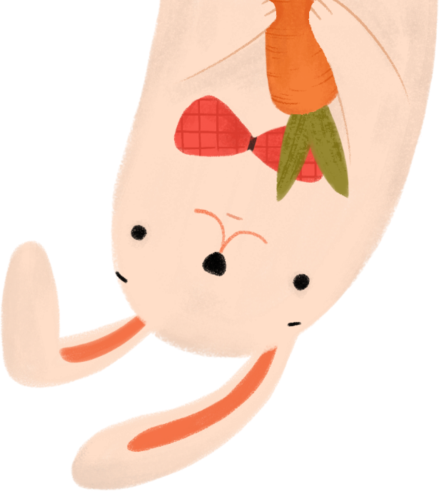
TẠM BIỆT
CÁC EM

